Slide 1

7.一分钟

Slide 2

我会读
zhōng
líng
nào
闹 钟
零 星
热 闹
hā
qiàn
chí
哈 欠
欠 缺
迟 到
tàn
jué
huǐ
叹 气
决 定
后 悔

Slide 3
我会读
闹 钟
零 星
热 闹
哈 欠
欠 缺
迟 到
叹 气
决 定
后 悔

Slide 4
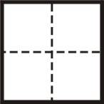
qiàn
yuán
bāo
zhōng
欠 元 包 钟
（哈欠）
（一元）
（书包）
（闹钟）
tàn
hā
chí
nào
叹 哈 迟 闹
（叹气）
（哈哈笑）
（迟到）
（热闹）

Slide 5
欠 元 包 钟
（哈欠）
（一元）
（书包）
（闹钟）
叹 哈 迟 闹
（叹气）
（哈哈笑）
（迟到）
（热闹）

Slide 6
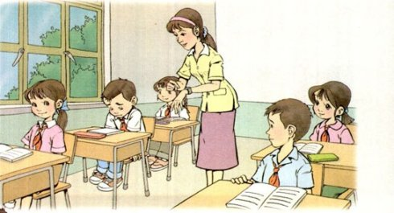

Slide 7

找一找：
元元把时间丢在哪了？

Slide 8

群学
1、元元只多睡了一分钟，为什么会
迟到20分钟呢？
2、元元两次叹气说“要是早一分钟
就好了”的时候，他会想些什么？
3、你觉得这一分钟重要吗？为什么？

Slide 9
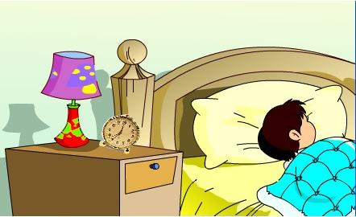
丁零零，闹钟响了。元元打了个哈欠，翻了个身，心想：再睡一分钟吧，就一分钟，不会迟到的。

Slide 10
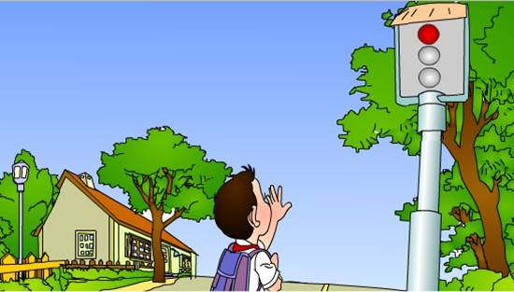
过了一分钟，元元起来了。他很快地洗了脸，吃了早点，就背[bēi]着书包上学去了。走到十字路口，他看见前面是绿灯，刚想走过去，红灯亮了。他叹了口气，说：“要是早一分钟就好了。”

Slide 11
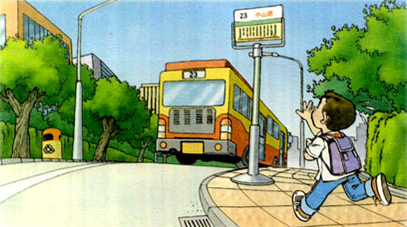
他等了好一会儿，才走过十字路口。他铅停在车站的公共汽车跑去，眼看就要跑到车站了，车子开了。他又叹了口气，说：“要是早一分钟就好了。”

Slide 12
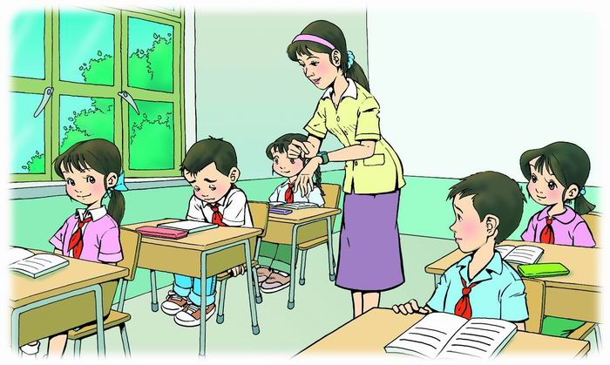
他等啊等，一直不见汽车的影子，元元决定走到学校去。
到了学校，已经上课了。元元红着脸，低着头，坐到了自己的座位上。李老师看一看手表，说：“元元，今天你迟到了20分钟。”

Slide 13
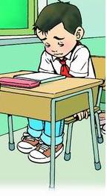
元元非常后悔。

Slide 14
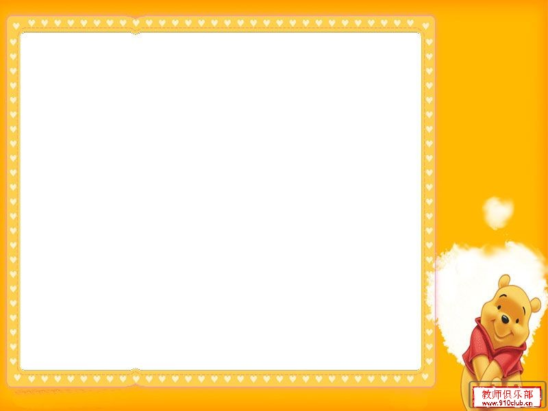
找一找：
元元把时间丢在哪儿了？
1、十字路口错过红绿灯
2、公共汽车站错过公车
3、去学校的路上

Slide 15
找一找：
从哪里可以看出元元很后悔？
他叹了口气，说：
“如果早一分钟就好了。”

Slide 16

小组讨论：
学完这篇课文，你有什么感受？说出来让大家听听。
你还能说出一分钟能些做什么吗？

Slide 17
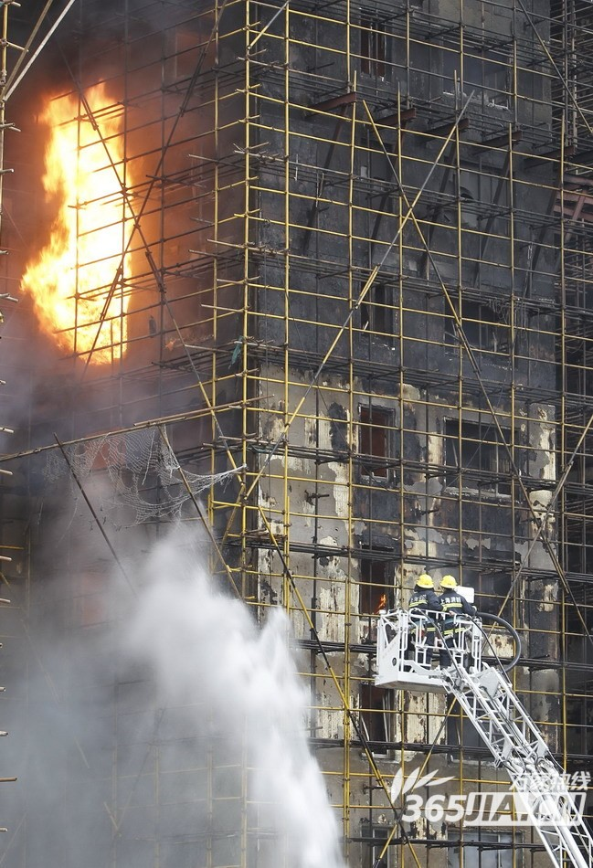
火灾现场：
每争取多一分钟，就可能救多一个人！

Slide 18
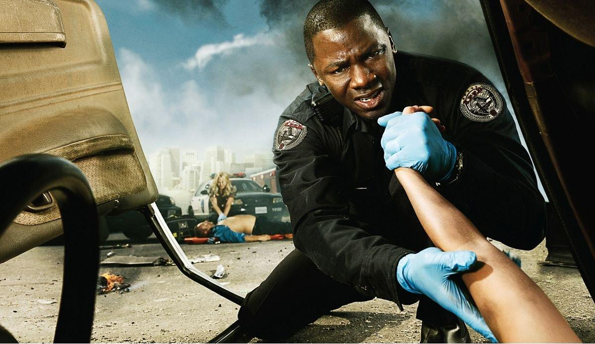
交通事故：
每争取多一分钟，就可能救多一个人！

Slide 19
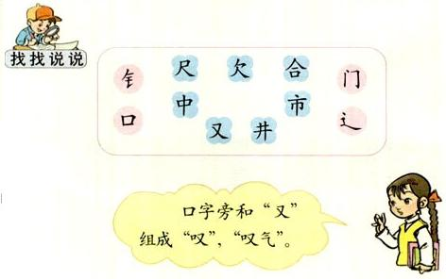
钅+ 中 = 钟（闹钟）
口+ 合 = 哈（哈哈笑）
口+ 欠 = 吹（吹风）
门+ 市 = 闹（热闹）
辶+ 尺 = 迟（迟到）
辶+ 井 = 进（进步）

Slide 20
练一练
自 木 火 氵 讠 广 忄
丁 坐 每 气 子 心 果
火+丁=灯（红灯）
广+坐=座（座位）
忄+每=悔（后悔）
氵+气=汽（汽水）
木+子=李（李子）
自+心=息（休息）
讠+果=课（上课）

Slide 21
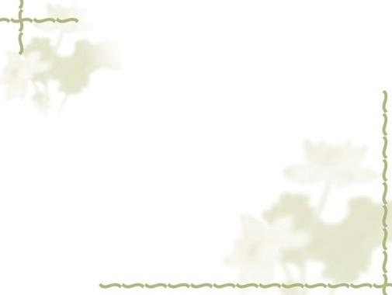
复 习
决定
闹钟
零件
非常
学校
热闹
哈欠
一元
书包
车站
叹气
迟到
影子
后悔

Slide 22

珍惜时间的名人名言：
一寸光阴一寸金，寸金难买寸光阴。 ——谚语
把握住今天，胜过两个明天。 ——拉美谚语
不要懒懒散散地虚度生命。 ——贝多芬
合理安排时间，就等于节约时间。
——弗兰西斯·培根
花有重开的，人无再少年。 ——关汉卿

Slide 23
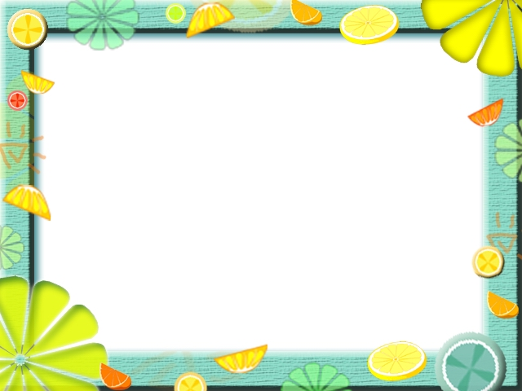
再见

